Slide 2
Večer knjige i adaptacije književnoga djela
Jelena Vučković, Ivana Roguljić, Edina Smoljo,
Ivana Antunović i Nenad Palac
OŠ braće Radića, Bračević

Slide 3
Aktivnosti nastavnog projektnog dana
korištenje jezičnih djelatnosti: čitanja, slušanja, govorenja
Promjena percepcije i realizacije priče iz jednog medija u drugi (i obratno):
čitanje likovno izražavanje audiovizualna
(knjiga) percepcija (film)

Slide 4
Ishod aktivnosti (učenici):
uočavaju važnost čitanja kao temelja medijske pismenosti i kreativnog stvaralaštva
razvijaju interes za čitanje i percepciju pročitanoga
uočavaju različite adaptacije književnoga djela
uočavaju vlastiti stvaralački čin kreativnim izražavanjem

Slide 5
Korelacija i međupredmetne teme
Hrvatski jezik, Likovna kultura, Informatika, Njemački jezik, Vjeronauk
Osobni i socijalni razvoj- socijalne i komunikacijske vještine, suradnja i timski rad
Učiti kako učiti- učenik se koristi različitim strategijama koje su temelj za razvoj ostalih vrsta pismenosti te za kritički i kreativni pristup rješavanju problema
Uporaba IKT-a

Slide 6
Opis aktivnosti
Učenici, nasumično podijeljeni po grupama, iščitavaju ulomke iz romana Charlie i tvornica čokolade, Roalda Dahla.
likovne radionice: učenici vizualiziraju pročitano i prenose ideje na likovni rad
gledanje filma Charlie i tvornica čokolade u režiji Tima Burtona
sudjelovanje u kvizu na hrvatskom i njemačkom jeziku (rezultati i nagrada pobjednicima)

Slide 7
Korišteni digitalni alati
Kahoot- digitalni alat korišten za izradu kvizova Charlie i tvornica čokolade i Charlie und die schokoladenfabrik
https://create.kahoot.it/share/6f2c4ed0-4830-4f86-b641-fadee650be79
https://create.kahoot.it/share/charlie-und-die-schokoladenfabrik/a052ef12-2f9a-47b2-b8e8-15c51fb8abc9

Slide 8
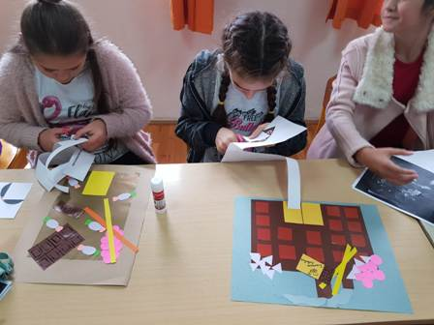
Fotografije

Slide 9
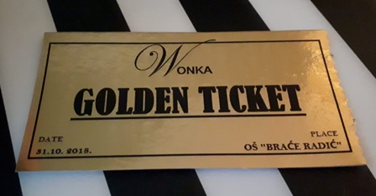
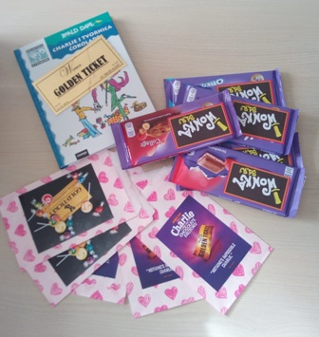
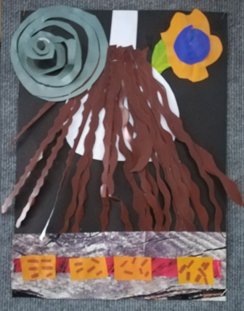
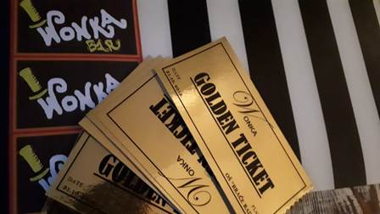

Slide 10
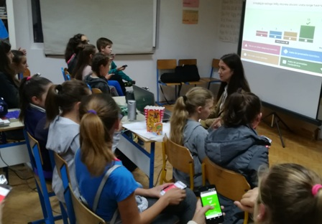
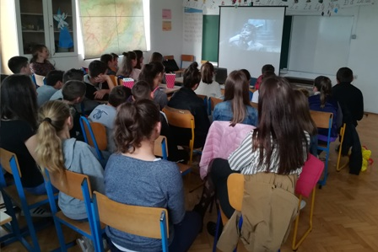
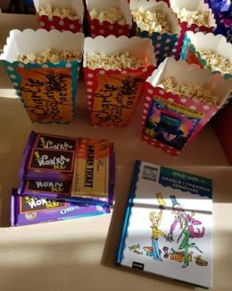

Slide 11
Vrednovanje
Vrednovanje za učenje
stvaranje likovnog rada na temelju razumijevanja pročitanog
Vrednovanje kao učenje
usporedba likovnih radova (vršnajčko vrednovanje i samovrednovanje)
Vrednovanje naučenog
rezultati postignuti sudjelovanjem na kvizu

Slide 12
Refleksija na provedenu aktivnost
Prednosti | Izazovi | Prijedlozi za poboljšanje
razvijanje jezičnih djelatnosti razvijanje kreativnosti i stvaralaštva timski rad poticanje kritičkog razmišljanja unaprjeđivanje kvalitete nastave | osmišljavanje, planiranje i provedba aktivnosti za učenike s ciljem poticanja učenika na čitanje, kreativno izražavanje i kritičko razmišljanje | koristiti jezičnu djelatnost pisanja

Slide 13
Preporuke
provesti aktivnost prilikom obrade lektirnog naslova Charlie i tvornica čokolade
Mogućnosti koreacije:
s Likovnom kulturom- npr. oslikavanje zida učionice prema motivima/ likovima iz romana
s Vjeronaukom- uočavanje negativnih osobina pojedinih likova
sa stranim jezikom - čitanje izabranih ulomaka na stranom jeziku kojeg učenik pohađa
s Informatikom- predstavljanje knjige u nekom digitalnom alatu

Slide 14
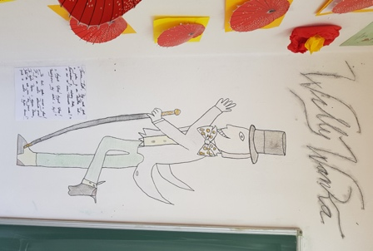
Večer knjige i adaptacije književnoga djela:
http://www.os-brace-radica-bracevic.skole.hr/?news_id=802#mod_news

Slide 15
Aleksandar S. Puškin, Bajka o ribaru i ribici
Autor: Ivana Roguljić
Škola: OŠ braće Radića, Bračević

Slide 16
Ishod aktivnosti
B.5.4.Učenik se stvaralački izražava prema vlastitome interesu potaknut različitim iskustvima i doživljajima književnoga teksta.
oblikuje uratke u kojima dolazi do izražaja kreativnost, originalnost i stvaralačko mišljenje na temelju jezičnih vještina, aktivnoga rječnika i stečenoga znanja
istražuje, eksperimentira i slobodno radi na temi koja mu je bliska
ilustrira priču prema vlastitoj zamisli
razvija vlastiti potencijal za stvaralaštvo
razvijanje pozitivnog stava prema čitanju
proširivanje vlastitog iskustva čitanja

Slide 17
Opis aktivnosti
Učenik:
čita Bajku o ribaru i ribici
predstavlja pročitani književni tekst prema unaprijed postavljenim zadatcima
izražava vlastiti doživljaj književnoga djela
ilustrira književni tekst na papirnatim vrećicama u koje stavljaju predmete koji ih podsjećaju na pročitano djelo
predstavlja i obrazlaže uradak razrednom odjelu

Slide 18
Korelacija i međupredmetne teme
Likovna kultura
Osobni i socijalni razvoj
Učiti kako učiti
Uporaba informacijske i komunikacijske tehnologije
Poduzetništvo

Slide 19
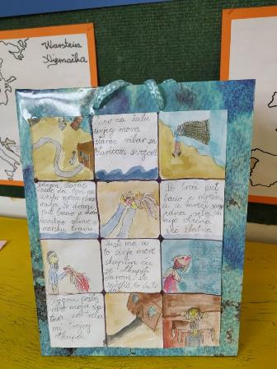
Fotografije

Slide 20
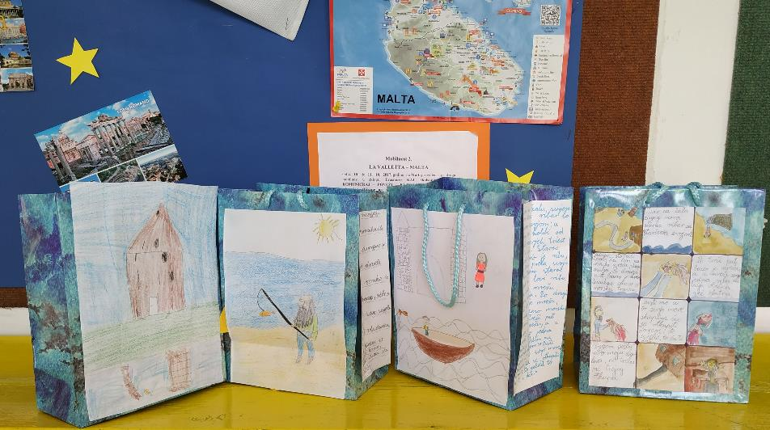

Slide 21
Vrednovanje
Vrednovanje za učenje: pružanje povratne informacije na temelju opisnika
Vrednovanje kao učenje: vršnjačko vrednovanje s pomoću liste za procjenu
Vrednovanje naučenog: ishod ne podliježe formativnom vrednovanju, ocjena za izniman trud

Slide 22
Refleksija na provedenu aktivnost
Prednosti | Izazovi | Prijedlozi za poboljšanje
poticanje kritičkog razmišljanja i kreativnog stvaralaštva unaprjeđivanje kvalitete nastave razvijanje pozitivnog stava prema čitanju stvaranje jasnije slike o sposobnostima i afinitetima novih učenika | provedba objektivnog vršnjačkog vrednovanja nabava materijala za provedbu zadatka (učenici nemaju u blizini trgovinu ili knjižaru) pružanje opuštenog, preciznog i objektivnog vršnjačkog vrednovanja | -češće provoditi aktivnosti vršnjačkog vrednovanja ili samovrednovanja

Slide 23
Preporuke
aktivnost se može ostvariti i timskim radom u razrednim odjeljenjima s većim brojem učenika
u suradnji s učiteljem Informatike izraditi strip u nekom digitalnom alatu
organizirati izložbu radova u kojoj će vrednovanje provesti ostali učenici škole, učitelji i osoblje pa nagraditi rad s najvećim brojem bodova

Slide 24
Nacionalni parkovi Republike Hrvatske
Autor: Dražana Ćudina
Škola: OŠ braće Radića, Bračević

Slide 25
Aktivnost
Ishod aktivnosti:
Uče koristiti različite IK alate
Razvijaju svijest o važnosti očuvanja prirode
Na zemljovidu RH označavaju položaj zaštićenih područja (nacionalnih parkova)
Opisuju potrebu očuvanja i unapređenja postojeće biološke raznolikosti
Povezanost s drugim nastavnim predmetima i međupredmetnim temama:
Informatika
Geografija
Hrvatski jezik

Slide 26
Opis aktivnosti
Obrada nastavne jedinice
Odabir online platforme
Upoznavanje učenika s radom platforme
Pronalazak informacija u knjigama i na internetu
Uobličavanje teksta za aplikaciju
Unos informacija u aplikaciju

Slide 27
Korišteni digitalni alati
ZeeMaps-online platforma za označavanje lokacija https://www.zeemaps.com/mymaps

Slide 28
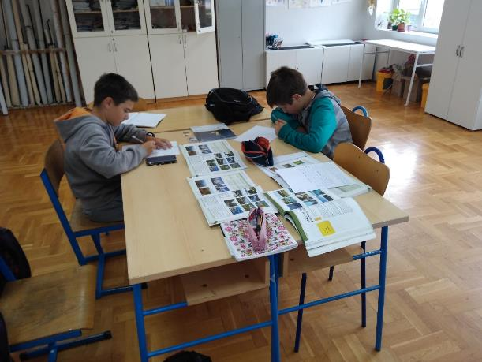
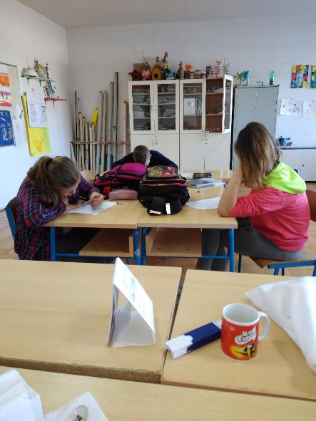
Fotografije
Nekoliko fotografija

Slide 29
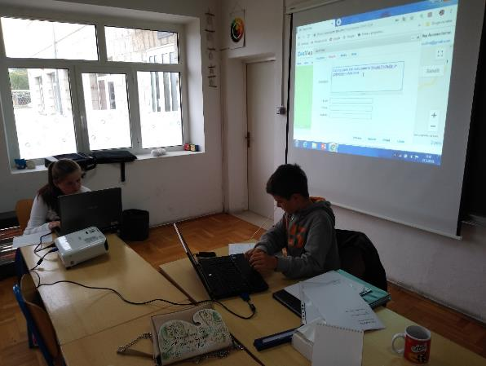
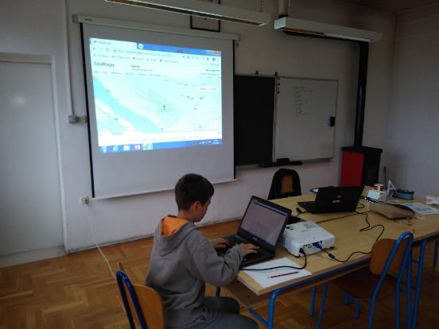
Fotografije
Nekoliko fotografija

Slide 30
Vrednovanje
Vrste vrednovanja
Za učenje-postavljanje pitanja radi provjere točnosti navoda
Kao učenje-vršnjačko vrednovanje
Metode i tehnike vrednovanja
Vršnjačko vrednovanje

Slide 31
Refleksija na provedenu aktivnost
Prednosti | Izazovi | Prijedlozi za poboljšanje
-suradnja i međuvršnjačko poučavanje -korištenje IKTa u nastavi -vidljivost | -nejednake digitalne vještine -nekvalitetna internetske veze -organizacija radnog prostora (informatička učionica) | -pronalaženje bolje on line platforme za oznaku lokacije

Slide 32
Preporuke
Ovu aktivnost bi preporučila kolegama jer je jednostavna i zanimljiva učenicima
Kolegama bi savjetovala neka potraže alternativu ZeeMaps

Slide 33
Međukulturni susret i brojevi na portugalskom jeziku
Autor: Dario Šperkov
Škola: OŠ braće Radića Bračević, PŠ Crivac

Slide 34
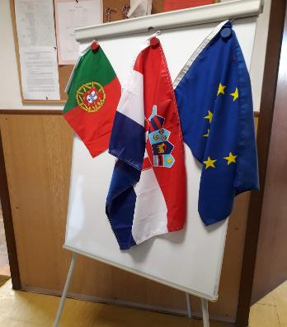
Aktivnost
Ishodi aktivnosti – Učenik :
razvija svijest o važnosti učenja stranoga jezika.
poboljšava vještinu učenja stranoga jezika.
prihvaća kulturne i jezične raznolikosti.
Povezanost s drugim nastavnim predmetima i međupredmetnim temama:
TZK, Hrvatski jezik, Matematika, Priroda i društvo
Osobni i socijalni razvoj – socijalne i komunikacijske vještine
Učiti kako učiti – učenik prepoznaje vrijednosti učenja

Slide 35
Korišteni digitalni alati u pripremi za susret
LingoHut – Web stranica za učenje stranih jezika
https://www.lingohut.com/hr/v40441/lekcije-portugalskog-brojevi-0-do-10

Slide 36
OPIS AKTIVNOSTI

Slide 37
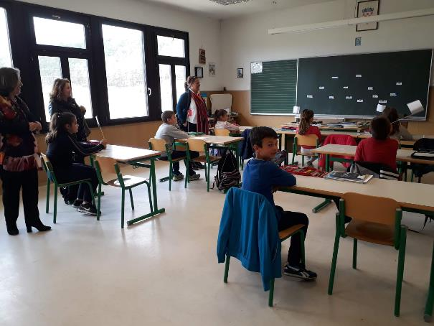
Učenici samostalno izgovaraju brojeve od 0 do 10 na portugalskom jeziku.

Slide 38
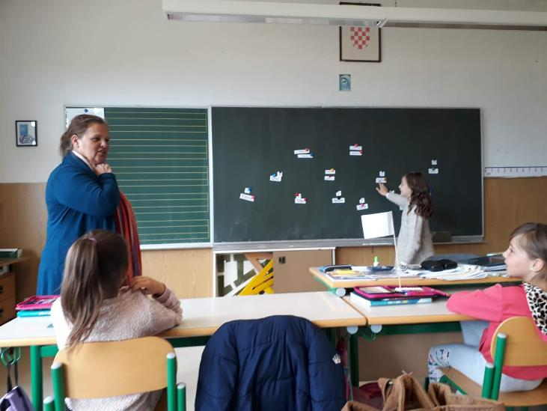
Učenici slušaju izgovor riječi i
brojeva na portugalskom jeziku
nekoliko puta.

Slide 39
Učenici pokazuju odgovarajuću karticu s napisanim brojem i pridružuju izgovorenoj riječi napisanoj na ploči, najprije s učiteljem a zatim i s učiteljicom iz Portugala.

Slide 40
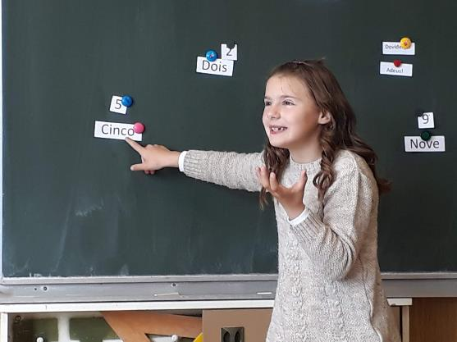
Učenica pokazuje karticu s brojevnom riječju na portugalskom, a učiteljica iz Portugala broj izgovara na hrvatskom jeziku.

Slide 41
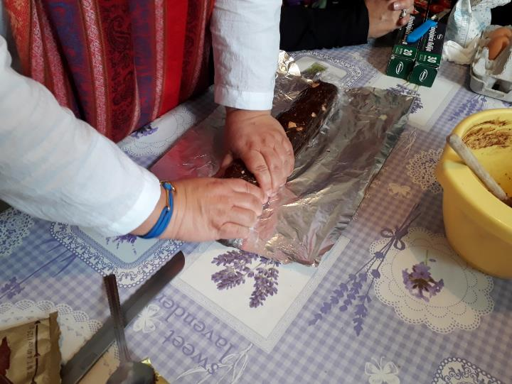
Poslastica za kraj -
okus portugalske kulture

Slide 42
Vrednovanje
Vrste vrednovanja
Vrednovanje za učenje
Vrednovanje kao učenje
Metode i tehnike vrednovanja
Razumijevanje slušanjem i govorenje – neposredno promatranje interakcije.
Izrada plakata s učiteljicom engleskog i njemačkog jezika Alenkom Miljević.

Slide 43
Refleksija na provedenu aktivnost
Prednosti | Izazovi | Prijedlozi za poboljšanje
Suradnja i međuvršnjačko podučavanje Inspiracija Kreativnost Izvorni govornici portugalskog jezika | Mali broj učenika | Osigurati adekvatnu opremu

Slide 44
Preporuke
Uključivati se u projekte na razini škole, suradnja među kolegama, otvoriti vrata učionice, naučiti i pokazati znanje.

Slide 45
VREDNOVANJE KAO UČENJE O UČENICIMA
Alenka Miljević
OŠ BRAĆE RADIĆA - BRAČEVIĆ

Slide 46
Erasmus+: zadatak podučavanja i kolegijalno promatranje rada
Suradnja nastala tijekom našeg projekta KA 1 KOMUNICIRAJ - POVEŽI RAZVIJAJ
Posjet kolegica iz Portugala

Slide 47
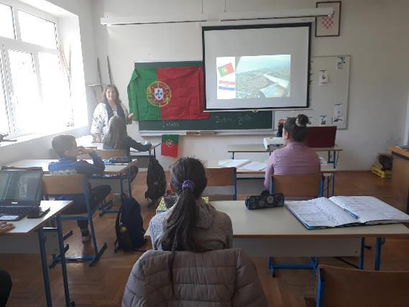
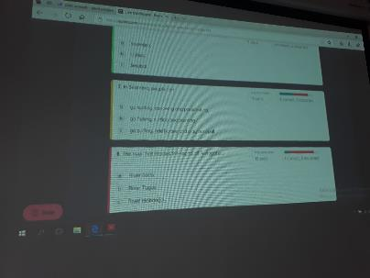
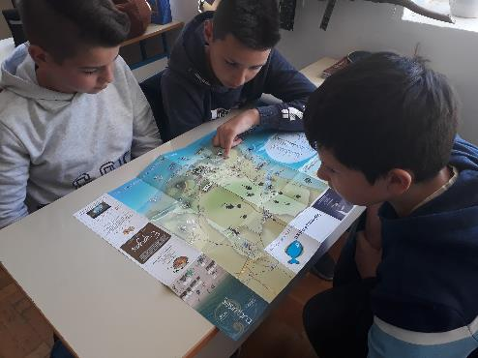
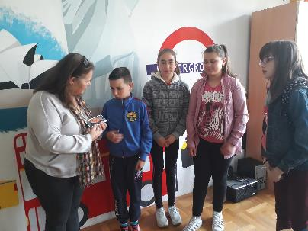

Slide 48
Aktivnost - međukulturni susret
Ishod aktivnosti:
učenik kreira plakat u grupnom radu
učenik prezentira što je naučio o Portugalu
učenik provodi samovrednovanje i vršnjačko vrednovanje
Povezanost s drugim nastavnim predmetima i međupredmetnim temama:
LK, HJ, PiD
Građanski odgoj i obrazovanje, Učiti kako učiti

Slide 49
Opis aktivnosti
Učenici individualno zapisuju informacije kojih se sjećaju nakon posjeta kolegica iz Portugala
učenike se grupira - raznolika dob učenika (2., 3. i 4. razred)
učenici se u grupi osvrću na ono što su individualno napravili
učenici zajednički odlučuju o izgledu plakata - svatko od učenika treba doprinijeti s nekim od detalja koje su osmislili u samostalnom radu

Slide 50
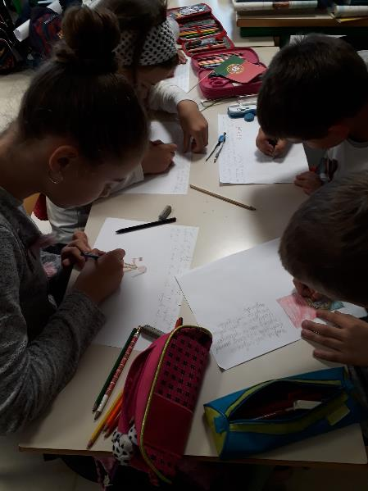
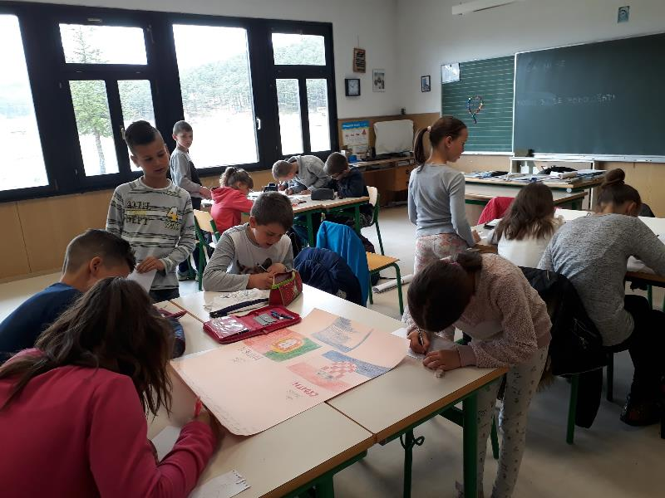

Slide 51
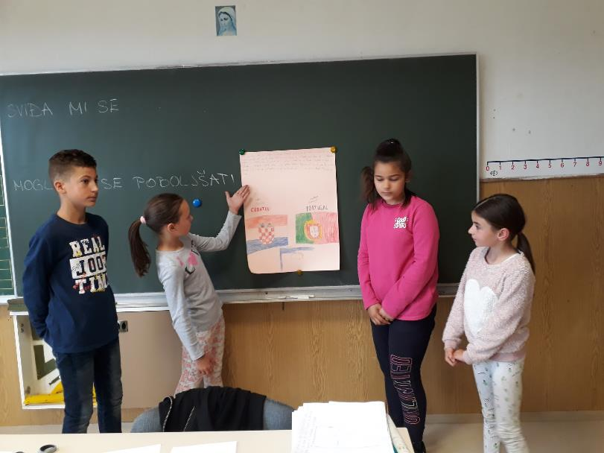

Slide 52
Korišteni digitalni alati
za provedbu ove aktivnosti nisu bili potrebni digitalni alati

Slide 53
Vrednovanje kao učenje o učenicima
Samovrednovanje i međuvršnjačko vrednovanje
Metode i tehnike vrednovanja - osvrt:
Sviđa mi se...
Moglo bi se poboljšati...

Slide 54
Samovrednovanje
Sviđa mi se što smo od svakog nešto izrezali i tako su svi bili uključeni.
Svidjelo mi se dok smo radili plakat timski rad.
Sviđaju mi se zastave i rečenice, dok smo izrađivali svi smo sudjelovali.
Mogla bi se poboljšati zastava jer nismo stigli obojati.
Ne sviđa mi se što nismo dovršili.
Moglo bi dok radimo plakat poboljšati da se ne svađamo.

Slide 55
UČENICI VOLE ZAJEDNIČKE AKTIVNOSTI I RAD U SKUPINAMA

Slide 56
Vršnjačko vrednovanje
Sviđa mi se što su napisali brojeve.
Sviđa mi se što su uvrstili i zastavu Hrvatske i Europske unije.
Sviđa mi se što su prikazane i 3 učiteljice koje su nas posjetile.
Mislim da se mogu poboljšati da ne napišu puno riječi jer su učitelji rekli da slika govori više od riječi.
Ne sviđa mi se zato jer nisu obojali sve tete, ali to je jako mala zamjerka.

Slide 57
UČENICI KOJI TEŠKO PRIMAJU KRITIKU IZBJEGAVAJU JU DATI TE NISU OBJEKTIVNI PREMA SVOM UČENJU I (NE)USPJEHU

Slide 58
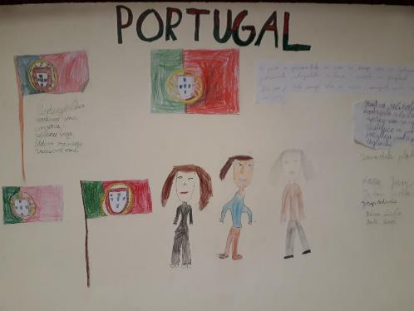
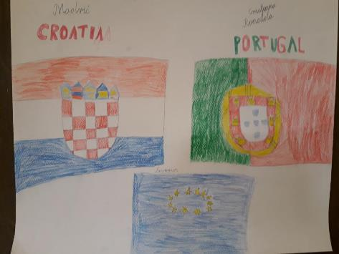
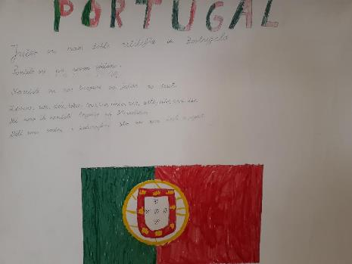

Slide 59
Refleksija na provedenu aktivnost
Prednosti | Izazovi | Prijedlozi za poboljšanje
timski rad kreativnost kritičko mišljenje upoznavanje učenika | mali broj učenika vrijeme | opremiti školu i koristiti digitalne alate češće provoditi vrednovanje kao učenje osvrnuti se na osvrte

Slide 60
Preporuke
Vrednovanje kao učenje o učenicima:
znanje
stavovi
vrijednosti
poticajno okruženje za učenje

Slide 61
Lov na blago
Autor: Katica Tot
Škola: OŠ braće Radića, Bračević

Slide 62
Aktivnost
Ishod aktivnosti:
Učenici će primijeniti matematička znanja radom u timu.
Učenici će vrednovati svoj doprinos timu.
Povezanost s drugim nastavnim predmetima i međupredmetnim temama:
Engleski jezik
Hrvatski jezik
Tjelesna i zdravstvena kultura
Osobni i socijalni razvoj

Slide 63
Opis aktivnosti
Aktivnost je planirana u sklopu međunarodnog dana učenja na otvorenom, koji se ove godine obilježio 23.6.
Aktivnost se odvijala u školskom dvorištu.
Uz matematičke zadatke, aktivnost je uključivala zadatak iz pravopisa, zadatke iz engleskog jezika i tjelesne i zdravstvene kulture.
Učenici su na početku aktivnosti dobili upute i prvi zadatak.

Slide 64
Aktivnost je zamišljena na način da različiti zadatci vode učenike na različite lokacije unutar školskog dvorišta gdje pronalaze nove zadatke i tako dok ne stignu do konačnog blaga.
Grupa koja najtočnije i najbrže riješi zadane zadatke pobjeđuje.

Slide 65
Korišteni digitalni alati
Za izradu materijala za „Lov na blago” korišten je Microsoft Word.
Poveznica: https://bit.ly/2XxcfGZ

Slide 66
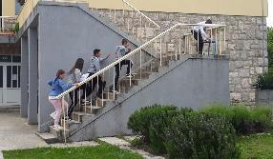
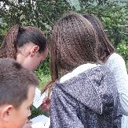
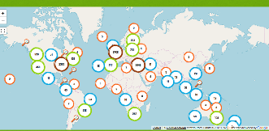
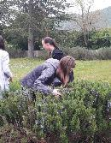
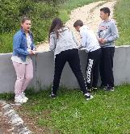
Fotografije

Slide 67
Vrednovanje timskog rada
Vrste vrednovanja: vrednovanje za učenje i vrednovanje kao učenje
Metode i tehnike vrednovanja: rubrike i izlazne kartice

Slide 68
Refleksija na provedenu aktivnost
Prednosti | Izazovi | Prijedlozi za poboljšanje
Zainteresiranost učenika za nove načine poučavanja i timski rad. Povećana motivacija učenika. Usmjerenost na aktivnost učenika | Osmišljavanje same potrage i lokacija za skrivanje tragova. Osmišljavanje načina dolaska do različitih lokacija. Svu pripremu obavlja učitelj što zahtjeva dosta vremena. | Smatram da sam mogla poboljšati aktivnost tako da sam je više povezala sa engleskim jezikom, tj. da konačno rješenje bude lokacija na engleskom jeziku.

Slide 69
Preporuke
Kolegama bih preporučila da provedu navedenu ili sličnu aktivnost, jer će na taj način povećati interes učenika za matematiku.
Savjetovala bih da dobro razmisle o obliku zadataka i načinu na koji učenici dolaze do lokacija.

Slide 70
Publikacija je izrađena u sklopu projekta „Podrška provedbi Cjelovite kurikularne reforme” koji sufinancira Europska unija iz Europskog socijalnog fonda. Nositelj projekta je Ministarstvo znanosti i obrazovanja. Za sadržaj ove publikacije odgovorno je isključivo Ministarstvo znanosti i obrazovanja, publikacija ni na koji način ne odražava mišljenje Europske unije.

Slide 71
skolazazivot.hr
Notes:
Obavezni zadnji slajd, stoji otvoren na kraju prezentacije, za vrijeme pitanja.
Na njemu ništa ne mijenjate.

